Slide 1
Halogének
Halogén = sóképző

Slide 2
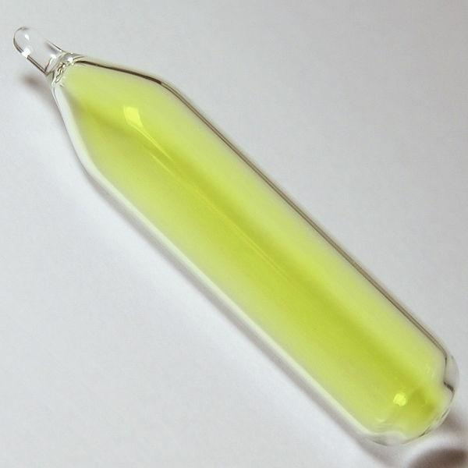
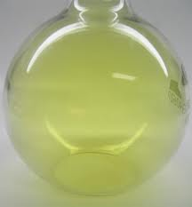
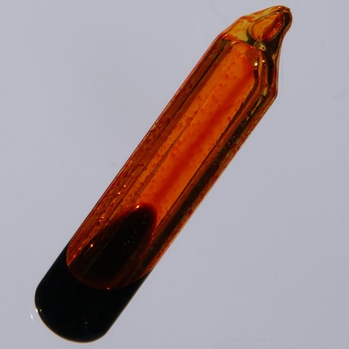
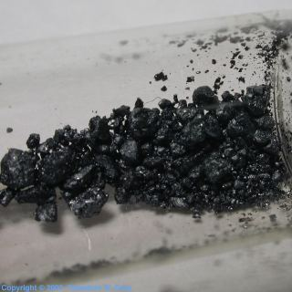
A VII. főcsoport elemei
Fluor folyany
Klór halvany
Bróm büzeny
Jód iblany

Slide 3
Fizikai tulajdonságok
 | Olvadáspont (°C) | Forráspont (°C) | Szín/Halmazállapot
F₂ | -216,9 | -118,2 | sárgászöld gáz
Cl₂ | -101,0 | -34,7 | zöldessárga gáz
Br₂ | -7,2 | 58 | vörösbarna folyadék
I₂ | 113,7 | 183 | acélszürke kristályos

Slide 4
Elektronegativitás

